Slide 1
Principios Básicos del Evangelio
--------------
Estudio 3: Las Promesas de Dios

Slide 2
www.biblebasicsonline.com www.carelinks.net Email: info@carelinks.net

Slide 3
3.1 Introducción
Si abrimos el Nuevo Testamento, el primer libro que leemos es una transcripción del mensaje del evangelio predicado por Mateo. Él empieza en el primer versículo presentando a Jesucristo como el hijo de David e hijo de Abraham, y entonces da una genealogía para demostrar esto (Lucas hace lo mismo). Esto puede parecer extraño a la primera lectura. El punto es que estos primeros creyentes reconocían que el cumplimiento de las promesas que se hiceron a Abraham y a David son la base del mensaje cristiano. Pablo predicó de la misma forma – el evangelio está centrado en las promesas (Gal. 3:8). Pablo enseñó “el evangelio de aquella promesa hecha a nuestros padres [judíos]” (Hechos 13:32).

Slide 4
Pablo habló del futuro galardón para el cual estaba preparado para perder todo. “Y ahora, por la esperanza de la promesa que hizo Dios a nuestros padres… la esperanza de Israel [Hechos 28:20]… por esta esperanza… soy acusado” (Hechos 26:6,7). Él había pasado gran parte de su vida predicando las “buenas nuevas” (el evangelio), y como la promesa que fue hecha a los padres, Dios ha cumplido… en que resucitó a Jesús” (Hechos 13:32,33). Pablo explicó que la creencia en esas promesas dieron esperanza de resurrección de entre los muertos (Hechos 26:6-8 compare 23:8), un conocimiento de la segunda venida de Jesús para juzgar y del reino de Dios que viene (Hechos 24:25; 28:20,31). Debe entenderse desde el principio que la verdadera esperanza cristiana es “la esperanza de Israel”.

Slide 5
3.2 La Promesa Hecha en Edén

Slide 6
“Y pondré enemistad [odio, oposición] entre tú y la mujer, y entre tu simiente y la [especial, notable] simiente suya; ésta [la simiente de la mujer] te herirá en la cabeza, y tú le herirás en el calcañar [en el talón] (Gen. 3:15).

Slide 7
La simiente de la mujer = Jesús y los que estén con él
La simiente especial de Abraham era Jesús (Gal. 3:16), nacido de mujer (Gal. 4:4); si somos en Jesús por medio del bautismo, entonces también somos la “simiente” (Gal. 3:27-29).

Slide 8
La simiente de la serpiente
Aquello o aquellos que tienen la semejanza familiar de la serpiente:
Distorsionan la palabra de Dios
mienten
Conducen a otros al pecado.

Slide 9

La Serpiente Esencial

Slide 10
El conflicto
“Tú [la serpiente] le herirás en el calcañar” (Gen. 3:15). Esta persona había de aplastar permanentemente a la serpiente, es decir, al pecado – “ésta te herirá en la cabeza”. Golpear a una serpiente en la cabeza es un golpe mortal. Que una serpiente hiera el talón de un hombre es una herida temporal.

Slide 11
“Jesucristo, quien (por medio de la cruz) quitó la muerte (y por consiguiente el poder del pecado - Rom. 6:23), y sacó a la luz la vida y la inmortalidad por medio del evangelio” (2 Tim. 1:10).
“Dios, enviando a su Hijo en semejanza de carne de pecado, y a causa del pecado, condenó al pecado en la carne”, es decir, el diablo bíblico, la serpiente (Rom. 8:3).
Jesús “apareció para quitar nuestros pecados” (1 Juan. 3:5).
En la cruz, fue a causa de que él fue “herido” [un alusión a Gen. 3:15] que encontramos perdón (Isaías 53:5).

Slide 12
El conflicto en la cruz
Isaías 53:4,5 describe a Cristo ‘herido’ por Dios en su muerte en la cruz. Esto alude claramente a la profecía de Gen. 3:15 de que la serpiente heriría a Cristo.
“Y cuando [Juan] vio que muchos de los fariseos y de los saduceos [el grupo de judíos que condenaron a Jesús] venían a su bautismo, les decía: ¡Oh generación [es decir, engendrada, creada por] víboras [serpientes]! ¿Quién os ha enseñado a huir de la ira venidera?” (Mateo 3:7).

Slide 13
El conflicto en el presente
La verdad nunca es popular; conociéndola y viviéndola como deberíamos, siempre creará alguna forma de problemas para nosotros, incluso puede resultar en que seamos perseguidos.
“¿Me he hecho, pues, vuestro enemigo por deciros la verdad?” (Gal. 4:14-16).
“Pero como entonces el que había nacido según la carne perseguía al que había nacido según el Espíritu [por el verdadero conocimiento de la palabra de Dios – 1 Pedro 1:23], así también ahora” (Gal. 4:29).
“Abominación a los justos es el hombre inicuo, y abominación al malvado es el de camino recto” (Prov. 29:27). Hay un mutuo antagonismo entre el creyente y el mundo.

Slide 14
3.3 La Promesa a Noé

Slide 15
“He aquí que yo establezco mi pacto con vosotros, …Estableceré mi pacto con vosotros (nótese el énfasis en el “yo” – ¡la maravilla de Dios que haya elegido hacer promesas al hombre mortal!; y no exterminaré ya más toda carne con aguas de diluvio, ni habrá más diluvio para destruir la tierra” (Gen. 9:9‑12).

Slide 16
La tierra no será destruida.
“La tierra que fundó para siempre” (Sal. 78:69).
“La tierra siempre permanece” (Ecl. 1:4).
“Sol y luna… estrellas… cielos… él los hizo ser eternamente y para siempre; les puso ley que no será quebrantada” (Sal. 148:3-6).
“La tierra será llena del conocimiento de Yahvéh, como las aguas cubren el mar” (Isaías 11:9; Números. 14:21) - difícil, si Dios permite que la tierra sea destruida. Esta promesa aún no se ha cumplido.
“Él es Dios, el que formó la tierra, el que la hizo y la compuso; no la creó en vano, para que fuese habitada la creó” (Isaías 45:18). Si Dios hizo la tierra para verla después destruida, entonces su obra fue en vano.

Slide 17
3.4 La Promesa a Abraham

Slide 18
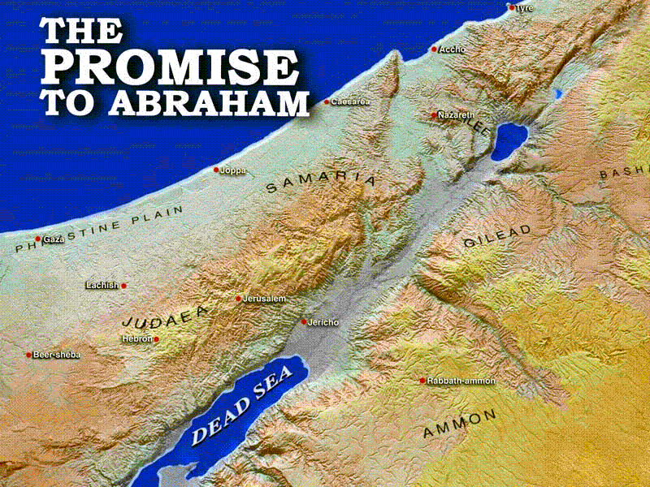

Slide 19
Dios “dio de antemano la buena nueva [el evangelio] a Abraham” (Gal. 3:8). Tan crucial son estas promesas que Pedro empezó y terminó su proclamación pública del evangelio con referencia a ellas (Hechos 3:13,25). Si podemos entender lo que se le enseñó a Abraham, entonces tendremos un cuadro muy básico del evangelio cristiano.

Slide 20
La Promesa a Abraham
es una promesa de
La Tierra
Una Simiente
Bendiciones
Relación Personal con Dios

Slide 21
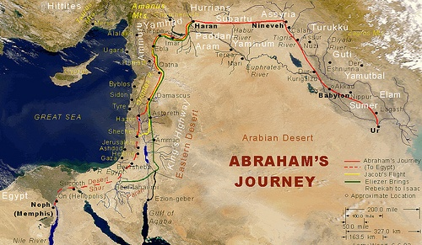
El Viaje de Abraham

Slide 22
La Tierra de Promisión
1. “Vete de tu tierra… a la tierra que te mostraré” (Gen. 12:1).
2. Abraham “volvió por sus jornadas... hacia Bet-el (en Israel Central)… Y Yahvéh dijo a Abram… Alza ahora tu ojos, y mira del lugar donde estás hacia el norte y el sur, y al oriente y al occidente. Porque toda la tierra que ves la daré a ti y a tu descendencia para siempre…ve por la tierra…porque a ti la daré” (Gen. 13:3,14-17).
3. “H izo Yahvéh un pacto con Abram, diciendo: A tu descendencia [singular- es decir,.un descendiente especial] daré esta tierra, desde el río de Egipto hasta el río grande, el río Éufrates” (Gen. 15:18).
4. “Te daré a ti, y a tu descendencia [singular – es decir, un descendiente especial] después de ti, la tierra en que moras, toda la tierra de Canaán en heredad perpetua” (Gen. 17:8).

Slide 23
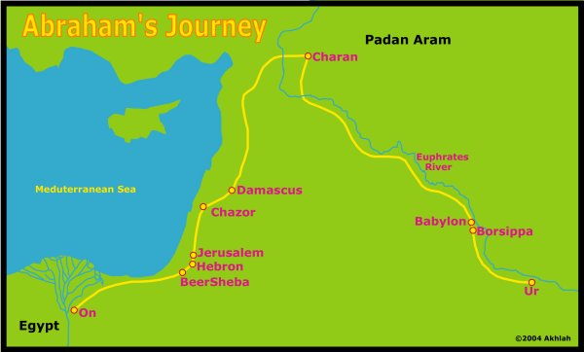

Slide 24
Abraham no recibió la Tierra Prometida
Dios “no le dio herencia en ella, ni aun para asentar un pie; pero le prometió que se la daría en posesión” (Hechos 7:5).
Heb. 11:13,39,40 : “Conforme a la fe murieron todos éstos sin haber recibido lo prometido… proveyendo Dios alguna cosa mejor para nosotros, para que no fuesen ellos perfeccionados aparte de nosotros”.
Hebreos 11:8-10 “Por la fe Abraham, siendo llamado, obedeció para salir al lugar que había de recibir como herencia; y salió sin saber a dónde iba. Por la fe habitó como extranjero en la tierra prometida como en tierra ajena, morando en tiendas con Isaac y Jacob, coherederos de la misma promesa; porque esperaba la ciudad que tiene fundamentos, cuyo arquitecto y constructor es Dios.

Slide 25
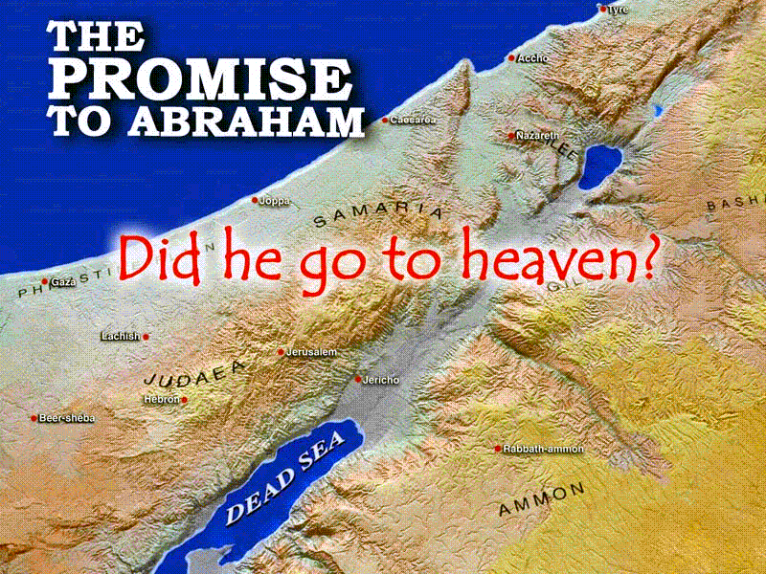
LA PROMESA A ABRAHAM
¿Fue él al cielo?

Slide 26
La Promesa del Descendiente
Los Pactos de la Promesa a Abraham y a David

Slide 27
El Descendiente
1. “Haré de ti una nación grande, y te bendeciré… y serán benditas en ti todas las familias de la tierra” (Gen. 12:2,3).
2. “Y haré tu descendencia como el polvo de la tierra; que si alguno puede contar el polvo de la tierra, también tu descendencia será contada… toda la tierra que ves, la daré a ti y a tu descendencia para siempre (Gen. 13:16, 15).
3. “Mira ahora los cielos, y cuenta las estrellas, si las puedes contar… Así será tu descendencia… A tu descendencia daré esta tierra” (Gen. 15:5,18).
4. “Daré… a tu descendencia después de ti… la tierra de Canaán en heredad perpetua; y seré el Dios de ellos” (Gen. 17:8).
5. “Multiplicaré tu descendencia como las estrellas del cielo y como la arena que está a la orilla del mar; y tu descencencia poseerá las puertas de sus enemigos. En tu descendencia serán benditas todas las naciones de la tierra” (Gen. 22:17,18).

Slide 28
La Simiente o descendiente especial era Jesús
“[Dios] no dice: ‘Y a las simientes’, como si hablase de muchos, sino como de uno. ‘Y a tu simiente’, la cual es Cristo” (Gal. 3:16).
“…y del pacto que Dios hizo con nuestros padres, diciendo a Abraham: En tu simiente serán benditas todas las familias de la tierra. A vosotros primeramente, Dios, habiendo levantado a su Hijo [es decir, el descendiente], lo envió para que os bendijese, a fin de que cada uno se convierta de su maldad” (Hechos 3:25,26).
Nótese aquí cómo Pedro cita e interpreta a Gen. 22:18.
El Descendiente = Jesús
La bendición = el perdón de los pecados.

Slide 29
Llegando a ser parte del Descendiente
Hemos de llegar a ser estrechamente parte de Jesús, a fin de que también sean compartidas con nosotros las promesas que se hicieron al descendiente. Esto se logra por medio del bautismo en Jesús (Rom. 6:3-5); frecuentemente leemos acerca del bautismo en su nombre (Hechos 2:38; 8:16; 10:48; 19:5).
Gal. 3:27-29: “Porque todos [lit., ‘tantos’] los que habéis sido bautizados en Cristo, de Cristo estáis revestidos. Ya no hay judío ni griego [gentiles]; no hay esclavo ni libre; no hay varón ni mujer; porque todos vosotros sois uno [por medio de ser] en Cristo Jesús (por el bautismo]. Y si vosotros sois de Cristo, ciertamente linaje de Abraham sois, y herederos según la promesa”.

Slide 30
La continuidad del evangelio
Los dos componentes de las promesas dadas a Abraham:
1. La tierra
2. El Descendiente
Los primeros cristianos predicaron:-
1. “Las cosas referentes al reino de Dios
y
2. El nombre de Jesucristo” (Hechos 8:12).

Slide 31
3.5 La Promesa a David

Slide 32
2 Samuel 7
“Y cuando tus días se hayan cumplido y duermas con tus padres, yo levantaré a un descendiente tuyo después de ti, quien procederá de tus entrañas, y estableceré su reino. Él edificará casa a mi nombre, y yo estableceré para siempre el trono de su reino. Yo seré para él padre, y él será para mí hijo. Y si él hace mal, yo le corregiré con vara de hombres y con azotes de hijos de hombres; pero mi misericordia no se apartará de él, como la aparté de Saúl, a quien quité de delante de ti. Y serán afirmados tu casa y tu reino para siempre delante de tu rostro, y tu trono será establecido eternamente” (vs. 12-16).

Slide 33
Jesús es el Hijo Especial de David
“Yo soy… el linaje de David”, dijo Jesús (Apoc. 22:16).
“(Jesús), era del linaje de David según la carne” (Rom. 1:3).
“De la descendencia de éste [de David], y conforme a la promesa, Dios levantó a Jesús por Salvador a Israel” (Hechos 13:23).
El ángel le dijo a la virgen María respecto a su hijo Jesús: “El Señor Dios le dará el trono de David su padre [su ancestro]... Y su reino no tendrá fin” (Lucas 1:32,33). Esto está aplicando a Jesús la promesa referente al descendiente de David, la cual se halla en 2 Samuel 7:13.

Slide 34
El Nacimiento Virginal de Jesús
“Un descendiente tuyo... quien procederá de tus entrañas… Yo seré para él padre, él será para mí hijo”. “Del fruto de tu cuerpo pondré sobre tu trono” (2 Sam. 7:12,14; Sal. 132:10,11). Jesús, el descendiente, había de ser un descendiente literal y corporal de David, y sin embargo, tiene a Dios como su Padre. Esto sólo se podría lograr por medio del nacimiento virginal que se describe en el Nuevo Testamento; la madre de Jesús fue María, una descendiente de David (Lucas 1:32), pero él no tuvo padre humano.

Slide 35
La Casa Edificada por Jesús
La frase “Él edificará casa a mi nombre” (2 Sam. 7:13) muestra que Jesús edificará un templo a Dios. La “casa” de Dios es donde él está dispuesto a vivir, y en Isaías 66:1,2 se nos dice que él vendrá a vivir en el corazón de los hombres que sean humildes ante su palabra. Por lo tanto, Jesús está edificando un templo espiritual a Dios para que more en él, compuesto de los verdaderos creyentes. Las descripciones acerca de Jesús como la piedra angular del templo de Dios (1 Pedro 2:4-8) y acerca de los cristianos como piedras del templo (1 Pedro 2:5)ahora tienen pleno sentido.

Slide 36
Sentado en el trono de David
“Yo estableceré para siempre el trono de su reino [de Cristo]... Tu casa [de David] y tu reino... Tu trono será establecido eternamente” (2 Sam. 7:13,16 compare Isaías 9:6,7). Se aplica a Jesús en Lucas 1:31-35. Por lo tanto, el reino de Cristo estará basado en el reino de Israel que tuvo David; esto significa que el venidero reino de Dios será un restablecimiento del reino de Israel. Para cumplir esta promesa, Cristo debe reinar en el trono de David, o sede de gobierno. Éste estaba literalmente en Jerusalén. El reino debe ser establecido aquí en la tierra a fin de cumplir estas promesas.

Slide 37
El Reino
La frase, “Y serán afirmados tu casa y tu reino para siempre delante de tu rostro” (2 Sam. 7:16), sugiere que David sería testigo del establecimiento del eterno reino de Cristo. Por lo tanto, ésta era una promesa indirecta de que él resucitaría al regreso de Cristo, a fin de que pudiera ver con sus propios ojos como se establecía el reino a nivel mundial, reinando Jesús desde Jerusalén.

Slide 38
Forma de pensar errónea
La cristiandad popular ha adoptado doctrinas que contradicen rotundamente estas maravillosas verdades.
Si Jesús “preexistió” físicamente, es decir, que existió como persona antes de nacer, entonces eso refuta estas promesas de que Jesús sería un descendiente de David.
Si el reino de Dios estará en el cielo, entonces Jesús no puede restablecer el reino de Israel que tuvo David, ni puede reinar desde el trono de David o sede de gobierno. Estas cosas estuvieron literalmente en la tierra, así que su restablecimiento debe efectuarse en el mismo lugar.

Slide 39
Los Pactos de la Promesa a Abraham y a David
¿Lo incluyen a usted?
¡Sí!

Slide 40
¿Se ofrece a usted?
¡Sí!

Slide 41
www.biblebasicsonline.com www.carelinks.net Email: info@carelinks.net

Slide 42
Estudio 3: Preguntas
1. ¿Cuál de las promesas de Dios predice una constante lucha entre el pecadio y los justos?
La promesa a Noé
La promesa en Edén
La promesa a David
La promesa a Abraham.
2. ¿Cuáles de las siguientes declaraciones son verdaderas respecto a la promesa en Edén?
La simiente de la serpiente es Lucifer
Cristo y los justos son la simiente de la mujer
Cristo hirió temporalmente a la simiente de la serpiente
La muerte de Cristo hirió a la simiente de la mujer.
3. ¿Dónde viviría para siempre la simiente de la mujer?
En el cielo
En la ciudad de Jerusalén
En la tierra
Algunos en el cielo y otros en la tierra.
4. ¿Qué de lo siguiente se prometió a David?
Que su gran descendiente reinaría para siempre
Que su ‘simiente’ tendría un reino en el cielo
Que la simiente sería el Hijo de Dios
Que su simiente, Jesús, viviría en el cielo antes de nacer en la tierra.
5. ¿Cómo podemos llegar a ser la simiente de Abraham?
______________________________________________________________
6. ¿Será alguna vez destruida la tierra?
7. ¿Cómo prueban las promesas de Dios su respuesta a la pregunta 6?
______________________________________________________________
8. Explique la promesa que se dio en Edén, según Génesis 3:15

